Slide 1
Prevenção do Risco de queda na pessoa idosa residente na comunidade
Luís Sousa, Ivete Sá e Rosa Romero
2.2.2018

Slide 2
Agenda
Evolução da realidade Demográfica dos idosos em Portugal e na Europa
A problemática das quedas nas pessoas idosas
Implementação da Guideline da RNAO “Prevention of Falls and Fall Injuries in the Older Adult”
Avaliação do risco de queda na pessoa idosa
Prevenção de quedas na pessoa idosa

Slide 3
Estrutura da população residente, segundo grupos etários, Portugal Continental (1960 – 2011)
Direção Geral da Saúde (2014). Portugal IDADE MAIOR em números, 2014: A Saúde da População Portuguesa com 65 ou mais anos de idade. Lisboa: Direção Geral da Saúde.

Slide 4
Índice de Envelhecimento
Relação entre o número de idosos e o número de jovens.

Slide 5
Índice de Envelhecimento Europa
https://www.pordata.pt/Europa/%C3%8Dndice+de+envelhecimento-1609

Slide 6
Índice de Envelhecimento Portugal
https://www.pordata.pt/Portugal/Indicadores+de+envelhecimento-526

Slide 7
Índice de Envelhecimento por Municípios

Slide 8
Índice de dependência Total
Relação entre a população jovem e idosa e a população em idade ativa, definida habitualmente como o quociente entre o número de pessoas entre os 0 e os 14 anos conjuntamente com as pessoas com 65 anos ou mais anos e o número de pessoas com idades compreendidas entre s 15 e os 64 anos.

Slide 9
Índice de dependência total em Portugal
https://www.pordata.pt/Europa/%C3%8Dndice+de+depend%C3%AAncia+total-1927

Slide 10
Índice de dependência total por Municípios
https://www.pordata.pt/Municipios/%C3%8Dndice+de+depend%C3%AAncia+total-459

Slide 11
Pirâmide etária Europa
Pirâmide Envelhecida
Característica de um país desenvolvido
https://www.populationpyramid.net/pt/europa/2016/

Slide 12
Pirâmide etária Portugal
https://www.populationpyramid.net/pt/portugal/2016/

Slide 13
Consequências Socioeconómicas
Aumento despesa pensões e reformas
Diminuição da população ativa
Aumento da despesa em saúde
Diminuição produtividade

Slide 14
Principais acidentes nas pessoas idosas na europa
Portugal, Ministério da Saúde. Direção-Geral da Saúde e Fundação MAPFRE (2012). Programa Nacional de Prevenção de Acidentes. Projeto: COM MAIS CUIDADO - Prevenção de acidentes domésticos com
pessoas Idosas. Manual de Apoio e Formulário. Lisboa. 37 p

Slide 15
Principais acidentes nas pessoas idosas na europa

Slide 16
Distribuição dos custos de internamentos da população com 65 ou mais anos (em euros e %), por ARS (2012)
Direção Geral da Saúde (2014). Portugal IDADE MAIOR em números, 2014: A Saúde da População Portuguesa com 65 ou mais anos de idade. Lisboa: Direção Geral da Saúde.

Slide 17
Caracterização da produção hospitalar e respetivos padrões de morbilidade relativos a Fratura do Membro Inferior, segundo Grupo Etário, Portugal Continental (2009 a 2012)
Direção Geral da Saúde (2014). Portugal IDADE MAIOR em números, 2014: A Saúde da População Portuguesa com 65 ou mais anos de idade. Lisboa: Direção Geral da Saúde.

Slide 18
Determinantes de incapacidade mais frequentes, por género
ICPC-2- Classificação Internacional das Doenças para os Cuidados de Saúde Primários
Broeiro-Gonçalves, P. (2017). Morbilidade em Idosos Dependentes ao Cuidado das Equipas Domiciliárias da Rede Nacional de Cuidados Continuados Integrados na Região de Lisboa e Vale do Tejo: Estudo Transversal Observacional. Acta Medica Portuguesa, 30, 546-554 ▪ https://doi.org/10.20344/amp.8218

Slide 19
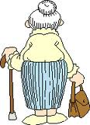
Problemática das quedas no idoso
Fracturas e ansiedade
Medo, perda da funcionalidade/ independência
Internamento /
Institucionalização
e/ou morte prematura
Chang JT, Morton SC, Rubenstein LZ, Mojica WA, Maglione M,Suttorp MJ, et al. Interventions for the prevention of falls in olderadults: systematic review and meta-analysis of randomised clinicaltrials. BMJ 2004;328:680

Slide 20
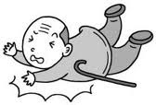
Problemática
Em 1994, nos Estados Unidos, o custo total das consequências das queda nos idosos foi de cerca de 20.2 biliões de dólares
Prevê-se que atinja 32.4 biliões de dólares em 2020.
Chang JT, Morton SC, Rubenstein LZ, Mojica WA, Maglione M,Suttorp MJ, et al. Interventions for the prevention of falls in olderadults: systematic review and meta-analysis of randomised clinicaltrials. BMJ 2004;328:680

Slide 21
Definição
A queda é definida como “um evento não intencional que tem como resultado a mudança da posição inicial do indivíduo para um mesmo nível ou nível mais baixo” (Gasparotto, Falsarella & Coimbra, 2014, p. 202)
http://www.julianaburigo.com.br/blog/?p=491
Gasparotto, L. P. R., Falsarella, G. R., & Coimbra, A. M. V. (2014). As quedas no cenário da velhice: conceitos básicos e atualidades da pesquisa em saúde. Revista Brasileira de Geriatria e Gerontologia, 17(1), 201-209.

Slide 22
Classificação dos fatores de risco
Intrínsecos
Inerentes ao próprio indivíduo
Extrínsecos
Relacionados com dispositivos de interface entre o indivíduo e o meio envolvente ou ao próprio meio
Soares Branco, P. P. V. G. (2013). Avaliação e modificação do risco de queda em idosos com recurso à posturografia dinâmica computorizada. Tese de doutoramento. Faculdade de Ciências Médicas. Universidade Nova de Lisboa. Lisboa. Disponível em: https://run.unl.pt/bitstream/10362/10526/1/Branco%20Pedro%202013.pdf

Slide 23
Classificação de fatores de risco
Minor
Outros fatores, mas menos frequentes
Major
idade avançada, sexo feminino, uso de auxiliar de marcha e limitação nas atividades de vida diária
Soares Branco, P. P. V. G. (2013). Avaliação e modificação do risco de queda em idosos com recurso à posturografia dinâmica computorizada. Tese de doutoramento. Faculdade de Ciências Médicas. Universidade Nova de Lisboa. Lisboa. Disponível em: https://run.unl.pt/bitstream/10362/10526/1/Branco%20Pedro%202013.pdf

Slide 24
Prevenção dos acidentes domésticos com pessoas idosas
Falls Prevention in Older Age
Organização mundial de saúde
European Network for Safety among Elderly (EUNESE)
União europeia
Prevention of Falls Network Europe (ProfaNE)
Universidade de Manchester
Portugal, Ministério da Saúde. Direção-Geral da Saúde e Fundação MAPFRE (2012). Programa Nacional de Prevenção de Acidentes. Projeto: COM MAIS CUIDADO - Prevenção de acidentes domésticos com
pessoas Idosas. Manual de Apoio e Formulário. Lisboa. 37 p

Slide 25
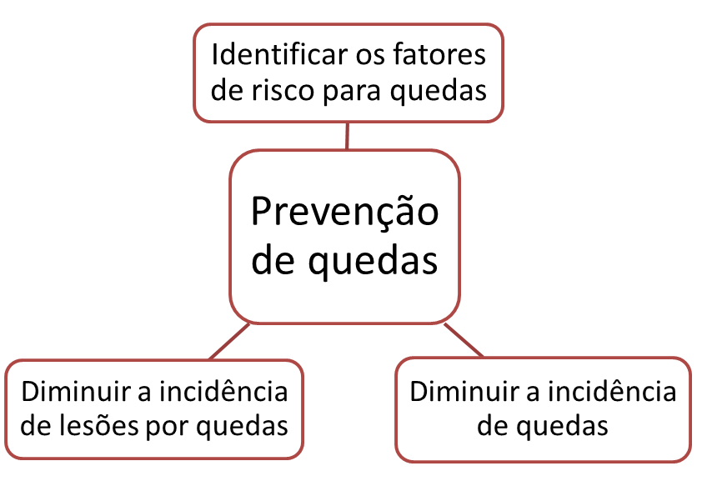
Implementação da Guideline da RNAO “Prevention of Falls and Fall Injuries in the Older Adult”
Registered Nurses’ Association of Ontario (RNAO) (2017). Preventing Falls and Reducing Injury from Falls. 4th Ed. Toronto, Canada: Registered Nurses’ Association of Ontario.

Slide 26
Avaliação do risco de queda
Medicação
Riscos ambientais
Pressão arterial ortostática
Visão
Avaliação cognitiva
Equilíbrio e marcha
Actividades de Vida diárias

Slide 27
Programas de Intervenção nos idosos residentes na comunidade.
Componentes do programa | Dimensões | Descrição das intervenções
Intervenção fatores intrínsecos | Musculo esquelético e condicionamento | Exercício físico geral Treino de força dos membro inferiores Treino de resistência Pedaleira/ciclismo Exercícios específicos (dança, Tai Chi, Qi Gong ou Yoga);
 | Equilíbrio | Treino de equilíbrio Treino computorizado com feedback visual Plataforma vibratória
 | Marcha | Treino de marcha
Sousa, L., Marques-Vieira, C. & Soares Branco, P. (2017). Prevenir a queda: um indicador da qualidade dos cuidados. In Marques-Vieira, C. & Sousa, L. (Coord) Cuidados de enfermagem de reabilitação à pessoa ao longo da vida. Loures: Lusodidacta.

Slide 28
Programas de Intervenção nos idosos residentes na comunidade.
Componentes do programa | Dimensões | Descrição das intervenções
Intervenção fatores intrínsecos | Exercícios combinados | Flexibilidade, equilíbrio e resistência
 | Medicação | Gestão e ajuste da polimedicação Ajuste da medicação psicotrópica Suplementos de vitamina D
 | Encaminhamento para outros profissionais | Rastreio visual Consulta de cardiologia Consulta de podologia
Sousa, L., Marques-Vieira, C. & Soares Branco, P. (2017). Prevenir a queda: um indicador da qualidade dos cuidados. In Marques-Vieira, C. & Sousa, L. (Coord) . Cuidados de enfermagem de reabilitação à pessoa ao longo da vida. Loures: Lusodidacta.

Slide 29
Não se esqueçam que…
Um tapete que não está devidamente fixo, nem tem proteção antiderrapante, uma gaveta ou a porta de um armário abertas, um fio do telefone solto.
O lugar mais perigoso são as
escadas, que apresentam riscos para todas as idades.
Portugal, Ministério da Saúde. Direção-Geral da Saúde e Fundação MAPFRE (2012). Programa Nacional de Prevenção de Acidentes. Projeto: COM MAIS CUIDADO - Prevenção de acidentes domésticos com
pessoas Idosas. Manual de Apoio e Formulário. Lisboa. 37 p

